Slide 1

PUMS
Piano Urbano per la Mobilità Sostenibile
Conferenza di Scoping
13 Dicembre 2018 ore 10,00

Slide 2
OBIETTIVI DELLA CONFERENZA DI SCOPING
Definire:
La portata, il livello di dettaglio delle informazioni da includere nel Rapporto Ambientale
Acquisire elementi informativi volti a costruire un quadro conoscitivo condiviso per quanto concerne i limiti e le condizioni per uno sviluppo sostenibile
Acquisire i pareri dei soggetti interessati

Slide 3
IL PROCESSO DI PIANO E DI VAS
PROCESSO DI PIANO
PROCESSO DI VAS
Partecipazione
Definizione degli obiettivi
Redazione di una proposta di PUMS
90
gg
FASE DI SCOPING
Invio del Rapporto di Scoping ai Soggetti competenti in materia Ambientale (SCA) (art. 13 D.Lgs. 152/2006)
Consultazione SCA
Redazione proposta di Rapporto Ambientale (RA) e Sintesi non tecnica
Adozione con Delibera di Giunta Comunale della proposta di Piano comprensiva della proposta di RA e Sintesi non tecnica
Pubblicazione BURA
Raccolta delle osservazioni
60
gg
Pubblicazione BURA
Raccolta delle osservazioni
Controdeduzione delle osservazioni
Stesura definitiva del PUMS
max90
gg
Controdeduzione delle osservazioni
Trasmissione all’Autorità Competente
Parere motivato dell’Autorità Competente
Eventuale revisione del Piano
Approvazione con Delibera di Consiglio Comunale del PUMS (comprensiva del Parere motivato, RA, Sintesi non tecnica, Dichiarazione di sintesi e Misure di monitoraggio)
MONITORAGGIO degli obiettivi e azioni del PUMS
MONITORAGGIO ambientale del conseguimento degli obiettivi di sostenibilità (VAS)

Slide 4
I SOGGETTI COINVOLTI
AUTORITA’ COMPETENTE
Dirigente del Settore Opere Pubbliche, Ambiente e Sport
AUTORITA’ PROCEDENTE
Dirigente del Settore Rigenerazione Urbana, Mobilità e Sviluppo

Slide 5
I SOGGETTI COINVOLTI
SOGGETTI COMPETENTI IN MATERIA AMBIENTALE (SCA)
Regione Abruzzo
Dipartimento Governo del Territorio e Politiche Ambientali
Servizio Valutazione Ambientale
Servizio Politica Energetica, Qualità dell'Aria, S.I.N.A. e Risorse Estrattive del Territorio
Servizio Prevenzione dei Rischi di Protezione Civile
Regione Abruzzo
Dipartimento Infrastrutture, Trasporti, Mobilita, Reti e Logistica
Servizio Genio Civile L'Aquila
Servizio Programmazione dei Trasporti
Servizio Porti, Aeroporti e Dighe
Servizio Reti Ferroviarie, Viabilità e Impianti Fissi
Servizio di Trasporto Pubblico
Provincia di L’Aquila - Settore Ambiente e Urbanistica
ASL 1 Avezzano, Sulmona, L’Aquila
ARTA Abruzzo
Soprintendenza Unica Archeologica, Belle Arti e Paesaggio per la Citta di L’Aquila e i Comuni del Cratere, Segretariato Regionale dell'Abruzzo (MIBACT)
Parco Nazionale del Gran Sasso e Monti della Laga
Comuni limitrofi:
Barete, Barisciano, Cagnano Amiterno, Campotosto, Capitignano, Fossa Lucoli, Montereale, Ocre, Pizzoli, Poggio Picenze, Rocca Di Cambio, Rocca Di Mezzo, San Demetrio Ne‘ Vestini, Sant'Eusanio Forconese, Santo Stefano di Sessanio, Scoppito, Tornimparte, Villa
Sant'Angelo.
Durante la fase di consultazione sul rapporto ambientale, che sarà oggetto della seconda conferenza di VAS, la lista dei SCA potrà essere estesa e completata.

Slide 6
I SOGGETTI COINVOLTI
PUBBLICO
- Cittadini;
- Pubbliche Amministrazioni;
- Università degli Studi dell’Aquila;
- Scuole di ogni ordine e grado;
- Associazioni di categoria;
- Gestori di reti e servizi di trasporto;
- Attività commerciali e professionali;
- Asl 01 Avezzano-Sulmona-L’Aquila;
- Società Partecipate del Comune dell’Aquila;
- Associazioni ambientaliste;
- Sindacati;
- Onlus attive nel mondo della mobilità e della disabilità;
- Consigli territoriali di partecipazione;
- Associazioni operanti nell’ambito di pianificazione e progettazione partecipata;
- Altri stakeholder

Slide 7
LA PROCEDURA DI CONSULTAZIONE
SOGGETTI COMPETENTI IN MATERIA AMBIENTALE (SCA)
1) Prima conferenza di valutazione (Scoping). Viene indetta per definire i contenuti del Rapporto Ambientale
4) Seconda Conferenza di Valutazione. Viene indetta per condividere la proposta di PUMS e di Rapporto Ambientale
2) Deposito della proposta di piano e della proposta di rapporto ambientale presso gli uffici del Comune dell'Aquila; Regione Abruzzo Dipartimento Governo del Territorio e Politiche Ambientali, Dipartimento Infrastrutture, Trasporti, Mobilità, Reti e Logistica; Provincia dell’Aquila, Settore Ambiente e Urbanistica
3) Pubblicazione dell’avviso di deposito sul BURA, all’Albo Pretorio e sul sito del Comune
5) Possibilità di presentare osservazioni entro 60 gg dalla data dell’avviso di pubblicazione sul BURA

Slide 8
LA PROCEDURA DI CONSULTAZIONE
PUBBLICO
Incontri pubblici
Pubblicazione di tutti i documenti e news nella sezione dedicata del sito del Comune di L’Aquila
Possibilità di presentare proposte e osservazioni ai seguenti indirizzi e-mail: pums@comune.laquila.it, vas@comune.laquila.it e PEC:protocollo@comune.laquila.postecert.it
Possibilità di partecipazione attraverso questionari on-line
Attivazione di un forum on-line
Possibilità di visionare gli incontri nel canale istituzionale di Youtube
Aggiornamenti in tempo reale attraverso una pagina facebook dedicata

Slide 9
GLI OBIETTIVI E LE AZIONI del Decreto MIT 4 agosto 2017 – All. 1
Il Decreto MIT 4 Agosto 2017 elenca una serie di:
MACROBIETTIVI che rispondono a interessi generali di efficacia ed efficienza del sistema di mobilità e di sostenibilità sociale, economica ed ambientale;
OBIETTIVI SPECIFICI funzionali al raggiungimento dei macrobiettivi
AZIONI
Che attraverso il percorso partecipativo saranno specificati e caratterizzati al fine di giungere ad una loro definizione condivisa
4 AREE DI INTERESSE:
Efficacia ed efficienza del sistema di mobilità
Sostenibilità energetica ed ambientale
Sicurezza della mobilità stradale
Sostenibilità socio-economica

Slide 10
IL QUADRO PROGRAMMATICO
DIRETTIVE EUROPEE
Libro Bianco Trasporti (2011)
Programma infrastrutturale TEN-T (Trans European Network-Transport)
PIANI PROVINCIALI
Piano Territoriale di Coordinamento Provinciale
Sustainable Energy Action Plan
PIANI COMUNALI
Piano Strutturale
Piano Strategico
Urban Mobility Package del 2013 “Verso una mobilità urbana competitiva ed efficiente” (COM (2013) 913 final
Patto di Amsterdam (2016)
Europa 2020
Direttiva del Presidente del Consiglio dei Ministri 16 marzo 2018: “Indirizzi per l'attuazione dell'Agenda 2030 delle Nazioni Unite e della Strategia nazionale per lo sviluppo sostenibile” AGENDA 2030
Piano Nazionali di Sicurezza Stradale (bozza) – Orizzonte 2020
Connettere Italia Approvato dal Consiglio dei Ministri l’11/04/2017
Piano d’Azione dell’Efficienza Energetica 2017
Piano Energetico Regionale
Piano di Riprogrammazione dei Servizi TPL
Piano d’azione sulla mobilità urbana Com (2009) 490 del 30.9.2009
Quadro di Riferimento Regionale
Piano di Risanamento e Tutela della Qualità dell'Aria
Piano Regionale Integrato dei Trasporti
Piano di Bacino del Trasporto Pubblico Locale
Piano di Ricostruzione
Piano Urbano della Mobilità
Piano di Emergenza Comunale
Documento Preliminare del Nuovo PRG
PIANI NAZIONALI
PIANI REGIONALI

Slide 11
L’AMBITO DI INFLUENZA TERRITORIALE
E’ stata effettuata una zonizzazione a più livelli di definizione in base alla struttura e alle peculiarità del territorio.
CENTRO STORICO
AREA URBANA COMPATTA
PERIFERIA
PRIMA CINTURA
DIRETTRICI ESTERNE
La ripartizione in zone omogenee ha permesso di fotografare l’attuale situazione della mobilità a L’Aquila e sarà utilizzata per la scelta dello scenario a minore impatto ambientale

Slide 12
ASPETTI AMBIENTALI
Le componenti ambientali ritenute pertinenti al piano in esame sono:
Mobilità;
Qualità dell’aria;
Cambiamenti climatici;
Consumo di risorse energetiche;
Rumore;
Salute e Sicurezza;
Aspetti economici
Nell’ambito della fase di partecipazione le componenti e gli obiettivi di sostenibilità potranno essere maggiormente specificati e contestualizzati.
Una volta definite le azioni specifiche del PUMS e quindi gli eventuali nuovi interventi infrastrutturali, verranno valutati gli impatti sulle componenti non considerate.

Slide 13
OBIETTIVI DI SOSTENIBILITA’ AMBIENTALE
A partire dall’analisi degli obiettivi dei Piani e Programmi individuati nel Quadro Programmatico coerenti con il PUMS, sono stati selezionati, per ciascuna delle componenti, degli OBIETTIVI DI SOSTENIBILITA’ AMBIENTALE
Tali obiettivi possono essere modificati e integrati a seguito di eventuali richieste dei SCA durante la fase di consultazione.
Nel Rapporto Ambientale verrà sviluppata l’analisi di coerenza esterna, al fine di verificare la sinergia tra gli obiettivi del PUMS con quelli di sostenibilità ambientale; e l’analisi di coerenza interna tra gli obiettivi di piano.
Tale analisi verrà effettuata attraverso l’elaborazione di matrici di confronto

Slide 14
OBIETTIVI DI SOSTENIBILITA’ AMBIENTALE
COMPONENTE | OBIETTIVO
Mobilità | Mob_01 Minimizzazione dell’uso individuale dell’automobile privata e moderazione del traffico (LV, PRIT, PRTPL, PBTPL, PUM, NPRG, PdR) Mob_02 Trasporto Pubblico Locale efficiente, sicuro, accessibile, economico ed attrattivo per il soddisfacimento della domanda dei cittadini (LV, PRTPL, PRIT, PBTPL, PUM, NPRG) Mob_03 Sviluppo di sistemi collettivi di trasporto (PUM, PRIT) Mob_04 Promozione di un sistema di mobilità lenta che sfrutti una rete di aree e corridoi verdi multifunzionali (PRIT, NPRG) Mob_05 Favorire sistemi di trasporto multimodali (QRR, PRIT)
Qualità dell’Aria | QA_01 Minimizzare le emissioni e abbattere le concentrazioni inquinanti in atmosfera (LBT, EU2020, AGENDA2030, PRTQA, PUM) QA_02 Utilizzo di un sistema di Trasporto urbano non inquinante (PAMU)
Cambiamenti Climatici | CC_01 Riduzione di almeno il 20% rispetto al 2005 delle emissioni di anidride carbonica entro il 2020 (SEAP)
Consumo Di Risorse Energetiche | CE_01 Risparmio energetico attraverso la riduzione del consumo di carburanti tradizionali (AGENDA2030, PAEE, PER, PUM, LG PUMS)
Rumore | Rum_01 Riduzione dell’inquinamento acustico (PRIT, PUM)
Sicurezza e Salute | SSAU_01 Riduzione del 50% del numero dei decessi sulle strade entro il 2020 rispetto al totale dei decessi registrati nel 2010 (PNSS) SSAU_02 Riduzione del numero di feriti sulle strade (PNSS) SSAU_03 Individuazione di luoghi e percorsi sicuri da utilizzare in caso di emergenza (PEC) SSAU_04 Aumento della soddisfazione della cittadinanza (LG PUMS, PBTL)
Economia | Ec_01 Progressivo incremento del rapporto tra ricavi da traffico e costi operativi (PRTPL) Ec_02 Definizione di livelli occupazionali appropriati (PRTPL)

Slide 15
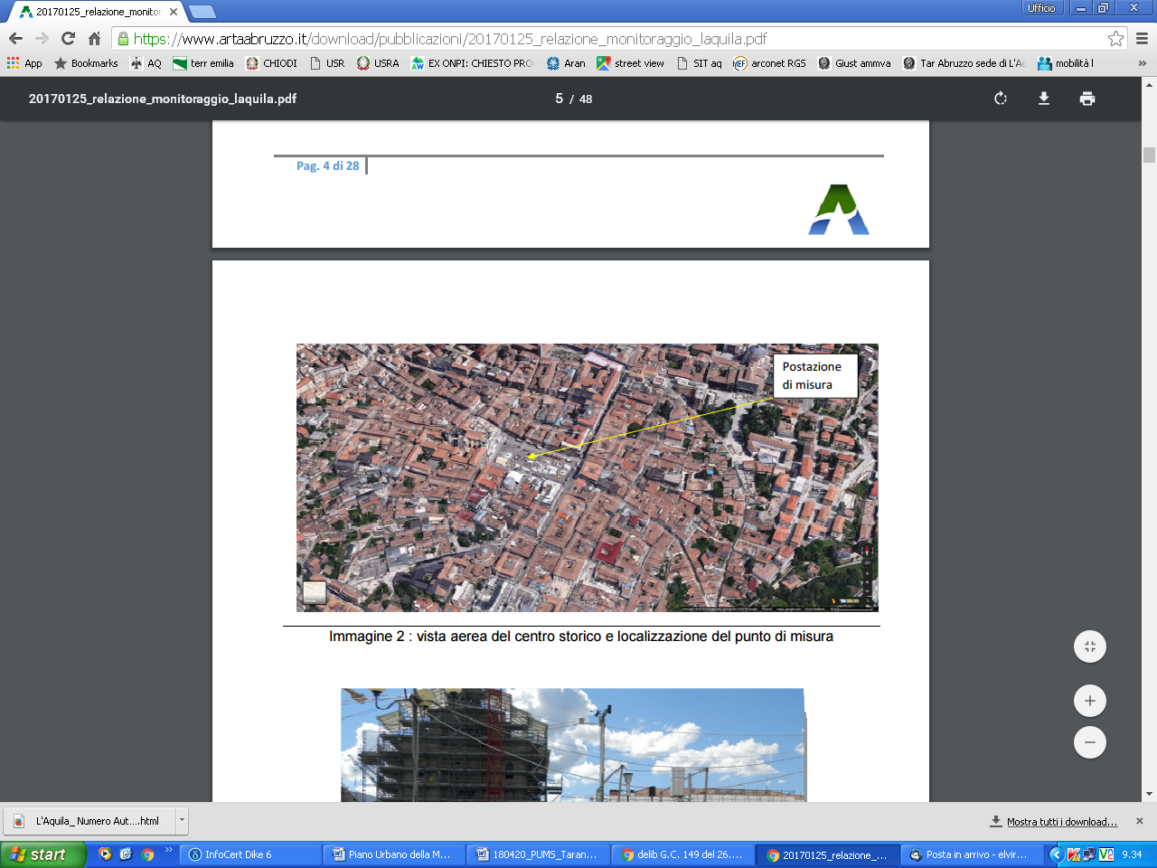
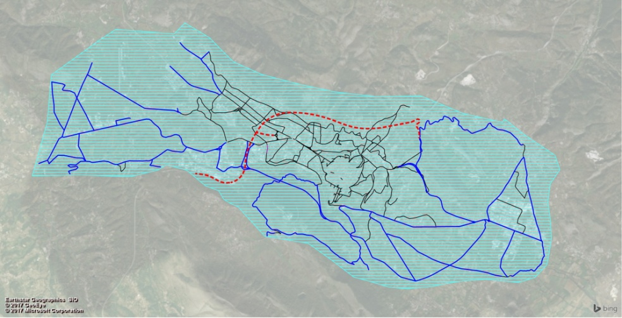
CARATTERIZZAZIONE AMBITO DI INFLUENZA - Qualità aria
Stima emissioni inquinanti atmosferici da traffico
Dalla rete di monitoraggio regionale, nel 2015 a L’Aquila si sono registrati:
- PM 10: n. 9 superamenti del valore medio giornaliero di 50 µg/mc ed una
concentrazione media annua di 21 µg/mc;
- PM 2,5: concentrazione media annua di 13 µg/mc ;
- NO2: nessun superamento del valore medio orario di 200 µg/mc;
Rilevamento effettuato nel centro storico per valutare i livelli di PM10 (settembre 2016)
modello basato sulla metodologia COPERT IV

Slide 16
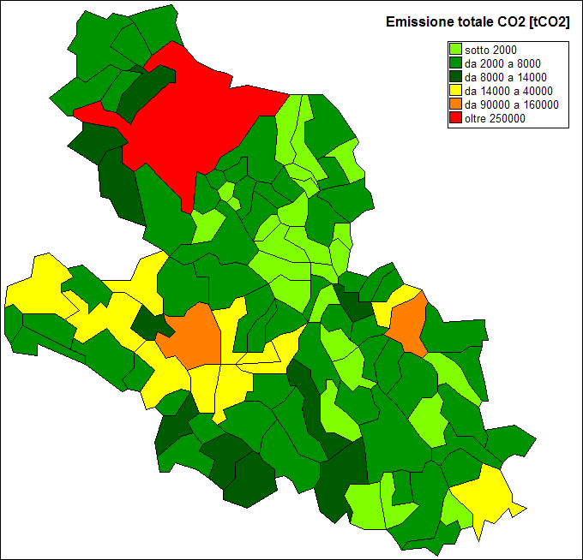
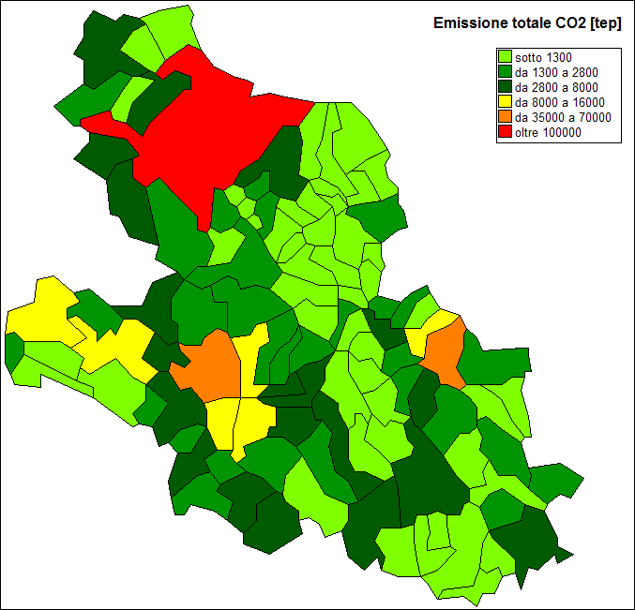
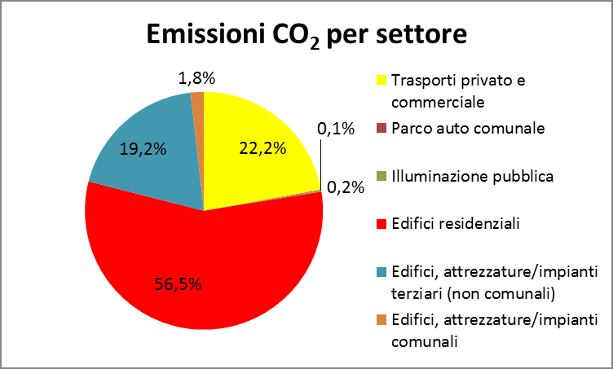
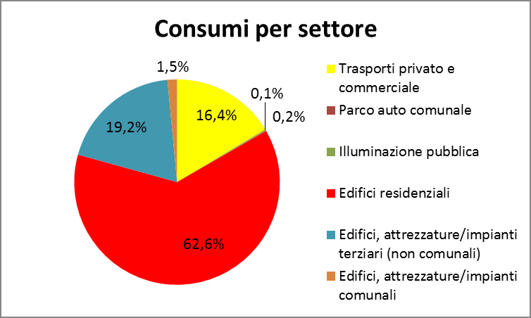
CARATTERIZZAZIONE AMBITO DI INFLUENZA Cambiamenti climatici, Energia, Rumore
EMISSIONI DI ANIDRIDE CARBONICA NEL TERRITORIO PROVINCIALE E COMUNALE
CONSUMI ENERGETICI COMPLESSIVI NELL’AMBITO DEL TERRITORIO PROVINCIALE E COMUNALE
Rilievi sull’inquinamento acustico nel territorio aquilano da dati ISTAT relativi alla Campagna di Monitoraggio Rumore rispetto a 100.000 abitanti effettuata con riferimento ai dati 2009-2012 rappresentati dallo schema che segue:
Anno | N. controlli effettuati
2011 | 6,9
2012 | 2,7

Slide 17
CARATTERIZZAZIONE DELL’AMBITO DI INFLUENZA
ANALISI SWOT (Strengths-Weaknesses-Opportunities-Threats)
Si tratta di uno strumento di analisi in grado di individuare in un sistema:
PUNTI DI FORZA,
PUNTI DI DEBOLEZZA,
OPPORTUNITA’
MINACCE
Utile a supportare le scelte più opportune e convenienti per uno SVILUPPO SOSTENIBILE del territorio.

Slide 18
CARATTERIZZAZIONE DELL’AMBITO DI INFLUENZA
TEMA | PUNTI DI FORZA | PUNTI DI DEBOLEZZA | OPPORTUNITA’ | MINACCE
Mobilità | Disponibilità di un primo stralcio (S.Elia – Monticchio) e copertura finanziaria per il completamento della pista polifunzionale Capitignano – L’Aquila - Molina Aterno Copertura finanziaria Green Way di interconnessione tra le aree protette in ambito comunale (SUS) Studio di fattibilità e copertura finanziaria per la realizzazione di un sistema urbano integrato di percorsi ciclabili a servizio della mobilità locale C-S e C-L, del turismo e del collegamento tra poli (SUS) Copertura finanziaria per la riattivazione del collegamento pedonale meccanizzato esistente Terminal L. Natali - Piazza Duomo Dotazione finanziaria per la realizzazione di un primo stralcio della rete metrobus (Ospedale – via Corrado IV – dir. Stazione ferroviaria – Villa Comunale - Terminal Natali) Copertura finanziaria per la sistemazione del nodo intermodale della stazione RFI dell’Aquila con realizzazione di un parcheggio di 35 posti auto Dotazione finanziaria per la realizzazione di 5 stazioni Bike Sharing con 27 punti di ricarica per E-Bike e una flotta di 27 biciclette a pedalata assistita Accessibilità territoriale garantita da una efficiente rete di trasporto pubblico automobilistico extraurbano Dotazione finanziaria per la realizzazione di una piattaforma integrata di servizi Web Mobility as a Service Copertura finanziaria per la realizzazione di 40 Hot spot WIFI | Inadeguatezza del trasferimento di risorse per i servizi minimi di TPL urbano in rapporto all’estensione della rete dovuta alla nuova configurazione insediativa Assenza di integrazione tariffaria tra servizi urbani e servizi extraurbani di trasporto pubblico locale Congestione del traffico nelle ore di punta in determinate zone (Polo scolastico Acquasanta, Amiternum confluenza ss17 e 80, Viale della Croce Rossa) Totale assenza di corsie preferenziali e sistemi di priorità per il TPL Assenza di percorsi ciclabili e parcheggi per biciclette (velostazioni) in campo urbano Anzianità della flotta degli autobus urbani Inadeguatezza funzionale delle fermate autobus Ridotta potenzialità della ferrovia dovuta alla linea a semplice binario Carenza di aree pedonali, ZTL zone 30 causata dalla presenza di zone rosse con cantieri di ricostruzione ancora attivi Elevato tasso di motorizzazione | Posizione geograficamente baricentrica nell’area dell’appennino centrale e altamente accessibile rispetto alle aree interne e alle dorsali costiere Collaborazione tra le Università dell’Aquila, Amsterdam, Poznań e Urban Studies del Gran Sasso Science Institute (GSSI) sulla tematica smart city ed in particolare su: An Application of the “Infostructure” Approach to Public Urban Mobility in a Post-Disaster Context Fusione AMA-TUA che andrà a programmare, organizzare, monitorare, controllare e promuovere i servizi di trasporto in maniera integrata all’interno del bacino di competenza | Interferenze causate dalle attività dei cantieri edili alla circolazione multimodale in campo urbano Frammentazione degli ecosistemi causato da un sistema di viabilità e sviluppo urbano che si estende linearmente secondo una direttrice est ovest di circa 20Km

Slide 19
CARATTERIZZAZIONE DELL’AMBITO DI INFLUENZA
TEMA | PUNTI DI FORZA | PUNTI DI DEBOLEZZA | OPPORTUNITA’ | MINACCE
Qualità dell’aria | Avvenuta realizzazione di un primo stralcio del sistema di abbattimento delle polveri Misure di prevenzione adottate dal Comune per la tutela della qualità dell’aria attraverso il cosiddetto “protocollo polveri” | Transito di mezzi pesanti (e quindi ad elevata emissione di gas di scarico) lungo le maggiori arterie urbane dovuto principalmente all’attività di cantiere | Buona qualità dell’aria (mancanza di criticità dalla rete di monitoraggio) | Aumento emissione polveri in atmosfera causa cantieri edili per la ricostruzione post sisma
Cambiamenti Climatici e Consumo di Risorse Energetiche | Accordi di collaborazione tra ENEA e Università dell’Aquila sulla tematica Mobilità elettrica Disponibilità di una rete di 47 colonnine per la ricarica elettrica in fase di implementazione (9 installate, 6 autorizzate, 32 da localizzare)
Rumore |  | Assenza di un piano di classificazione acustica comunale |  | Inquinamento acustico connesso alle attività di cantiere
Sicurezza e Salute | Attenzione alle fasce sociali deboli (ufficio del disability manager e redazione del PEBA) | Inadeguatezza o carenza di marciapiedi | Presenza di numerosi parchi e aree verdi nel contesto urbano e periurbano | Inadeguato sistema di canalizzazione delle acque meteoriche in alcune zone della città Scarsa sensibilità della popolazione verso i temi dello sviluppo sostenibile
Economia |  | Assenza di parcheggi di interscambio con relativi collegamenti sulla rete extraurbana in prossimità dei maggiori poli attrattori turistici in ambito comunale | Sfruttamento a fini turistici del patrimonio storico-artistico, archeologico e naturalistico Opportunità economiche e lavorative connesse alla realizzazione dei lavori per infrastrutture pedonali e ciclabili e gestione delle stazioni bike-sharing | Depauperamento del tessuto del commercio al dettaglio delle aree centrali della città a seguito degli eventi sismici Riduzione iscritti Università a causa della ricostruzione ancora in itinere e la maggiore concorrenza di altre Università. Mancanza di un sistema di promozione turistica efficace

Slide 20
COSTRUZIONE SCENARI
Oltre allo Scenario attuale, che descrive la situazione della mobilità al momento dell’avvio dei lavori, saranno costruiti e verificati almeno altri due scenari:
Lo Scenario di Riferimento è costituito da quelle azioni/interventi già programmati a tutti i livelli, il cui stato di avanzamento tecnico progettuale e procedurale, ne garantiscono la realizzazione entro l’orizzonte temporale del Piano e per i quali la fase di analisi non ha riscontrato necessità di rimodulazione. Questi includono anche gli interventi già avviati (con lavori in corso). Queste azioni/interventi verrebbero infatti messi in atto anche in assenza del PUMS.
Lo Scenario di Piano, eventualmente in diverse configurazioni, costruito a partire dallo scenario di riferimento, ipotizzando l’implementazione di tutte le politiche, azioni e interventi di cui il PUMS prevede l’attuazione all’orizzonte temporale del piano per raggiungere gli obiettivi prefissati.

Slide 21
VALUTAZIONE
La valutazione è effettuata analizzando e confrontando (tramite indicatori) la situazione attuale, quella tendenziale (alternativa 0) e quella dello scenario di piano.
 | Attuale | Scenario di riferimento | Scenario di piano
NOx (kg/ora giorno) | … | … | …
PM10 (kg/giorno) | … | … | …
Tab. XXX Qualità dell’aria - emissioni rete comunale (giorno feriale)
 | rif-att | piano-att | piano-rif
NOx | ..% | ..% | ..%
PM10 | ..% | ..% | ..%
Tab. XXX- Confronto tra scenari rete comunale (giorno feriale)

Slide 22
PROPOSTA INDICATORI 1/4

Slide 23
PROPOSTA INDICATORI 2/4

Slide 24
PROPOSTA INDICATORI 3/4

Slide 25
PROPOSTA INDICATORI 4/4

Slide 26
MONITORAGGIO
PUMS
VAS
Monitoraggio obbligatorio secondo decreto MIT 4 agosto 2017
Monitoraggio obbligatorio secondo art. 18 D.Lgs. 152/2006
Indicatori di processo
Indicatori di
contributo
Indicatori di risultato
Indicatori di realizzazione
Indicatori di contesto
Report ogni 2 anni
Report

Slide 27
INDICE RAPPORTO AMBIENTALE
Informazioni generali sul PUMS e sulla VAS e descrizione della fase preliminare di cui all’art. 13 commi 1 e 2 del d.lgs 152/2006
Descrizione degli obiettivi e delle azioni del PUMS (rif. lett. a ‐ all.to vi d.lgs. 152/2006)
Obiettivi generali di protezione ambientale pertinenti al PUMS (rif. lett. e ‐ all.to vi d.lgs. 152/2006)
Analisi di coerenza esterna ed interna (rif. lett. a, e ‐ all.to vi d.lgs. 152/2006)
Identificazione dell’ambito di influenza territoriale e degli aspetti ambientali interessati (rif. lett. c ‐ all.to vi d.lgs. 152/2006)
Contesto ambientale di riferimento (rif. lettere. c, d ‐ all.to vi d.lgs. 152/2006)
Scenari di Piano (rif. lett. b ‐ all.to vi d.lgs. 152/2006)
Analisi degli effetti ambientali (rif. lett. f ‐ all.to vi d.lgs. 152/2006)
Elementi dello studio per la valutazione di incidenza (rif.art. 10 comma 3 del d.lgs. 152/2006)
Sistema di monitoraggio ambientale del PUMS (rif. art. 18 e lett. i ‐ all.to vi d.lgs. 152/2006)
Sintesi non tecnica (rif. lett. j ‐ all.to vi d.lgs. 152/2006)

Slide 28
CONTATTI
Comune di L’Aquila
Settore Rigenerazione Urbana, Mobilità e Sviluppo
http://www.comune.laquila.it/pagina1808_piano-urbano-della-mobilit-sostenibile.html
Riferimenti:
Dott. Roberto Spagnoli: 0862 645 410 – roberto.spagnoli@comune.laquila.it
Geol. Ilaria Polcini: 0862 645 476 – ilaria.polcini@comune.laquila.it
vas@comune.laquila.it
PEC: protocollo@comune.laquila.postecert.it

